Slide 1
Юпитер
Автор: Рыпова Надежда Александровна
Филиал МБОУ Сосновская СШ №2 «Крутецкая ОШ»
Учитель физики и информатики

Slide 2
Пятая от Солнца и самая большая планета Солнечной системы.

Slide 3
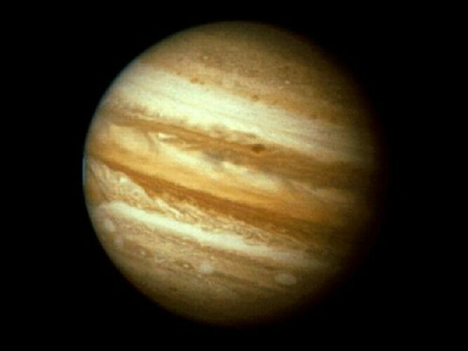
ПАРАМЕТРЫ ПЛАНЕТЫ
Большая полуось орбиты Юпитера равна 5,2 а.е., (расстояние от Солнца). Период обращения по орбите – 11,867 лет. Средняя скорость движения по орбите 13,1 км/с.
Период вращения вокруг оси – 9 часов 55 минут. Каждая точка экватора движется со скоростью 45 тысяч километров в час. Так как ось вращения Юпитера почти перпендикулярна его орбите, следовательно, на планете нет смен времен года.

Slide 4
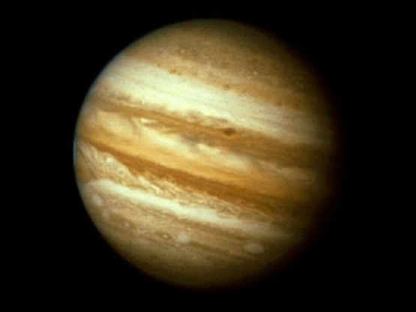
Юпитер – это планета-гигант, которая содержит в себе более 2/3 массы всей нашей планетной системы. Масса Юпитера равна M=318 земным = 1,9*1027 кг. Его объем в 1300 раз больше, чем у Земли. Средняя плотность Юпитера 1330 кг/м3, что сравнимо с плотностью воды и в четыре раза меньше, чем плотность Земли. Видимая поверхность планеты в 120 раз превосходит площадь Земли, Юпитер представляет собой гигантский шар из водорода, практически его химический состав совпадает с солнечным. А вот температура на Юпитере ужасающе низкая: - 140° С.

Slide 5
ИСТОРИЯ ОТКРЫТИЙ
Юпитер – одна из планет, видимых невооруженным глазом, и путь её по ночному небу был наблюдаем тысячи лет.

Slide 6
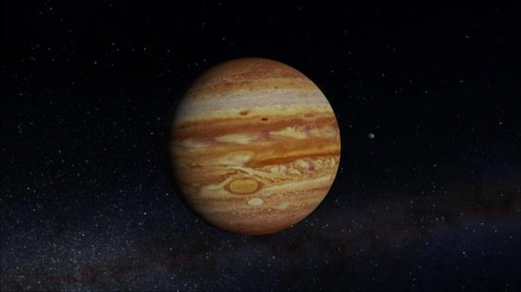
АТМОСФЕРА
Атмосфера Юпитера состоит из водорода (81 % по числу атомов и 75 % по массе) и гелия (18 % по числу атомов и 24 % по массе). На долю остальных веществ приходится не более 1 %. В атмосфере присутствуют метан, водяной пар, аммиак; имеются также следы органических соединений, этана, сероводорода, неона, кислорода, фосфена, серы. Внешние слои атмосферы содержат кристаллы замороженного аммиака. Из этой химической «каши» трудно выбрать главных претендентов на роль оранжевого красителя атмосферы: это могут быть соединения фосфора, серы или органические соединения.

Slide 7
БОЛЬШОЕ РЕНТГЕНОВСКОЕ ПЯТНО НА ЮПИТЕРЕ

Slide 8
БОЛЬШОЕ КРАСНОЕ ПЯТНО

Slide 9
КОСМИЧЕСКИЕ ХАРАКТЕРИСТИКИ

Slide 10
1. Магнитосфера
Магнитное поле Юпитера огромно, даже в пропорции с величиной самой планеты – оно простирается на 650 миллионов километров

Slide 11
2. ПОЛЯРНЫЕ СИЯНИЯ

Slide 12
3. МОЛНИИ НА ЮПИТЕРЕ

Slide 13
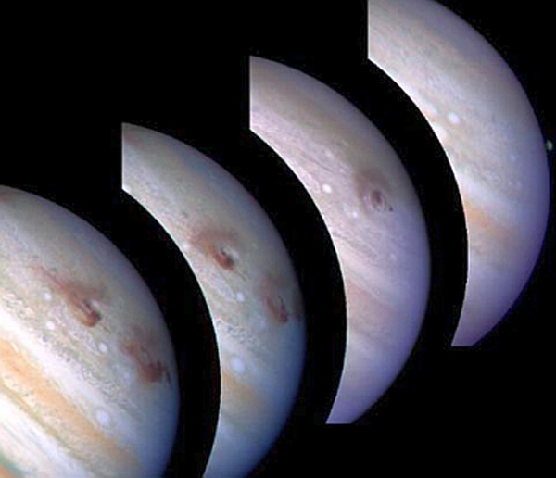
4. КОМЕТА ШУМЕЙКЕР-ЛЕВИ 9
Когда комета Шумейкера-Леви-9 сталкивалась с Юпитером в 1994 году, каждый кусочек кометы поглощался обширной атмосферой Юпитера.

Slide 14
5. КОЛЬЦА ЮПИТЕРА

Slide 15
6. СПУТНИКИ
Галилеевы спутники — это 4 крупнейших спутника Юпитера: Ио, Европа, Ганимед и Каллисто (в порядке удаления от Юпитера). Они входят в число крупнейших спутников Солнечной системы и могут наблюдаться в небольшой телескоп.

